Slide 1

TIẾT 52. THỰC HÀNH TIẾNG VIỆT

Slide 2
Từ “bàn tay” trong câu thơ trên là chỉ người lao động. Vậy “bàn tay” và người lao động có mối quan hệ như thế nào? Tác dụng của cách diễn đạt ấy?
Theo em, từ “bàn tay” trong dòng thơ thứ nhất chỉ đối tượng nào?
Nhận biết Hoán dụ :
1. Ví dụ (a)
Bàn tay ta làm nên tất cả
Có sức người sỏi đá cũng thành cơm.
  - Hoán dụ: Từ “bàn tay” trong câu thơ trên là chỉ người lao động.
Nhà thơ đã dùng cái bộ phận để chỉ toàn thể dựa trên mối quan hệ tương cận, gần gũi với nhau. Đôi bàn tay gợi liên tưởng đến những người lao động cần cù...
Tác dụng: làm cho việc diễn đạt trở nên gợi hình, gợi cảm, hấp dẫn.
Tác giả muốn ngợi ca tầm quan người lao động trong xã hội, khích lệ mọi người biết trân trọng người lao động, và cùng nỗ lực lao động làm giàu cho Tổ quốc.

Slide 3
Ví dụ b:
Áo nâu cùng với áo xanh
Nông thôn cùng với thị thành đứng lên

Slide 4
2.Kết luận:
Hoán dụ là biện pháp tu từ dùng từ ngữ vốn chỉ sự vật, hiện tượng này để gọi tên sự vật hiện tượng khác có mối quan hệ tương cận (gần gũi với nó) nhằm tăng khả năng gợi hình, gợi cảm cho sự diễn đạt

Slide 5
II. Các kiểu hoán dụ :
1. Xét ví du:
a. Áo chàm đưa buổi phân li
Cầm tay nhau biết nói gì hôm nay.
b. Quang Hải là một chân sút lợi hại của đội tuyển U22 Việt Nam.

Slide 6
c. Vì sao trái đất nặng ân tình
Nhắc mãi tên người Hồ Chí Minh
d. Một cây làm chẳng nên non
Ba cây chụm lại lên hòn núi cao

Slide 7
Sự vật A | Sự vật B | Mối quan hệ
Người mặc áo chàm
Áo chàm
Lấy dấu hiệu của sự vật để gọi sự vật
Cầu thủ đá bóng
Chân sút
Lấy một bộ phận để gọi tổng thể
Vì sao trái đất nặng ân tình
Nhắc mãi tên người Hồ Chí Minh
Những người sống trên Trái đất
Lấy vật chứa đựng để gọi vật bị chứa
Một cây làm chẳng nên non
Ba cây chụm lại lên hòn núi cao
Số ít
Số nhiều
Lấy cái cụ thể để gọi cái trừu tượng

Slide 8
2. Kết luận: Có 4 kiểu hoán dụ thường gặp:
+ Lấy một bộ phận để gọi toàn thể;
+ Lấy vật chứa đựng để gọi vật bị chứa đựng;
+ Lấy dấu hiệu của sự vật để gọi sự vật;
+ Lấy cái cụ thể để gọi cái trừu tượng.

Slide 9
III. Luyện tập
Bài 1 SGK trang 99: Các từ in đậm trong những câu sau có nghĩa hoán dụ? Em hãy giải thích nghĩa của các từ ngữ đó?
a. Suốt một đời người, từ thuở lọt lòng trong chiếc nôi tre, đến khi nhắm mắt xuôi tay, nằm trên giường tre, tre với mình, sống có nhau, chết có nhau, chung thủy.
b. Tre giữ làng, giữ nước, giữ mái nhà tranh, giữ đồng lúa chín.
c. Thị thơm thị giấu người thơm
Chăm làm thì được áo cơm cửa nhà.

Slide 10
Bài 1 SGK trang 99
a. Suốt một đời người, từ thuở lọt lòng trong chiếc nôi tre, đến khi nhắm mắt xuôi tay, nằm trên giường tre, tre với mình, sống có nhau, chết có nhau, chung thủy.
Nhắm mắt xuôi tay (dấu hiệu): nói đến cái chết.

Slide 11
Bài 1 SGK trang 99
b. Tre giữ làng, giữ nước, giữ mái nhà tranh, giữ đồng lúa chín.
Mái nhà tranh, đồng lúa chín (bộ phận): thay thế cho quê hương, làng mạc, ruộng đồng nói chung (Tổng thể).

Slide 12
Bài 1 SGK trang 99
c. Thị thơm thị giấu người thơm
Chăm làm thì được áo cơm cửa nhà.
Áo cơm cửa nhà (cụ thể): nói đến của cải vật chất, những thứ tốt đẹp mà người tốt, hiền lành xứng đáng được hưởng (trìu tượng).

Slide 13
Bài 2 trang 100/SGK: Chỉ ra biện pháp tu từ được sử dụng trong những câu sau và nêu tác dụng của chúng?
a. Đời cha ông với đời tôi
Như con sông với chân trời đã xa.
b. Gậy tre, chông tre chống lại sắt thép của quân thù. Tre xung phong vào xe tăng, đại bác.

Slide 14
Bài 2 trang 100/SGK:
a. Đời cha ông với đời tôi
Như con sông với chân trời đã xa.
-Biện pháp tu từ so sánh, ví khoảng cách giữa Đời cha ông với đời tôi cũng xa như con sông với chân trời.
-Tác dụng: Tác giả muốn diễn tả ý: Từ xa xưa đến nay, từ thế hệ cha ông đến thế hệ chúng ta, từ quá khứ đến hiện tại là một khoảng cách xa vời vợi. Thế nhưng khoảng cách đó đã được nối liền bằng những chuyện cổ dân gian .

Slide 15
Bài 2 trang 100/SGK:
b. Gậy tre, chông tre chống lại sắt thép của quân thù. Tre xung phong vào xe tăng, đại bác.
b. Biện pháp tu từ nhân hóa: gậy tre, chông tre chống lại sắt thép quân thù; Tre xung phong vào xe tăng đại bác.
Tác dụng: tăng tính gợi hình, gợi cảm, làm cho câu văn thêm sinh động, hấp dẫn đồng thời nhấn mạnh tác dụng và phẩm chất cao quý của cây tre: tre cũng có những hành động và đức tính giống con người.

Slide 16

II. Thành ngữ
1. Bài tập

Slide 17

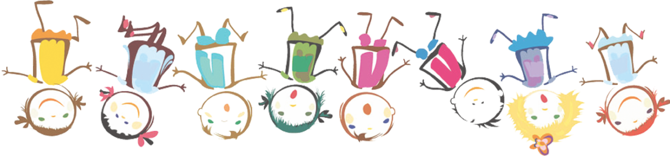
Bài 3 SGK trang 100: Những dòng thơ sau gợi liên tưởng đến thành ngữ nào? Giải thích ngắn gọn nghĩa của từ ngữ đó?
“Đẽo cày theo ý người ta
Sẽ thành khúc gỗ chẳng ra việc gì”
Đẽo cày giữa đường
Người không có chính kiến, luôn bị tác động và thay đổi theo ý kiến người khác thì làm việc gì cũng không hiệu quả.

Slide 18
Bài 4 SGK trang 100:
“Tre già măng mọc” là một thành ngữ quen thuộc. Dựa vào bài “Cây tre Việt Nam”, hãy nêu cách hiểu của em về thành ngữ này.
Sự nối tiếp giữa các thế hệ, thế hệ trước già đi sẽ có thế hệ sau thay thế, thế hệ trước sẽ truyền lại những kinh nghiệm, tri thức, phẩm chất đáng quý cho thế hệ sau.

Slide 19
2. Kết luận:
Thành ngữ là cụm từ cố định, biểu thị một ý tương đối hoàn chỉnh.
Muốn giải nghĩa của thành ngữ cần căn cứ vào ngữ cảnh sử dụng.
Việc sử dụng thành ngữ giúp cho lời ăn tiếng nói sinh động, có tính biểu cảm cao.

Slide 20
TRÒ CHƠI

Slide 21
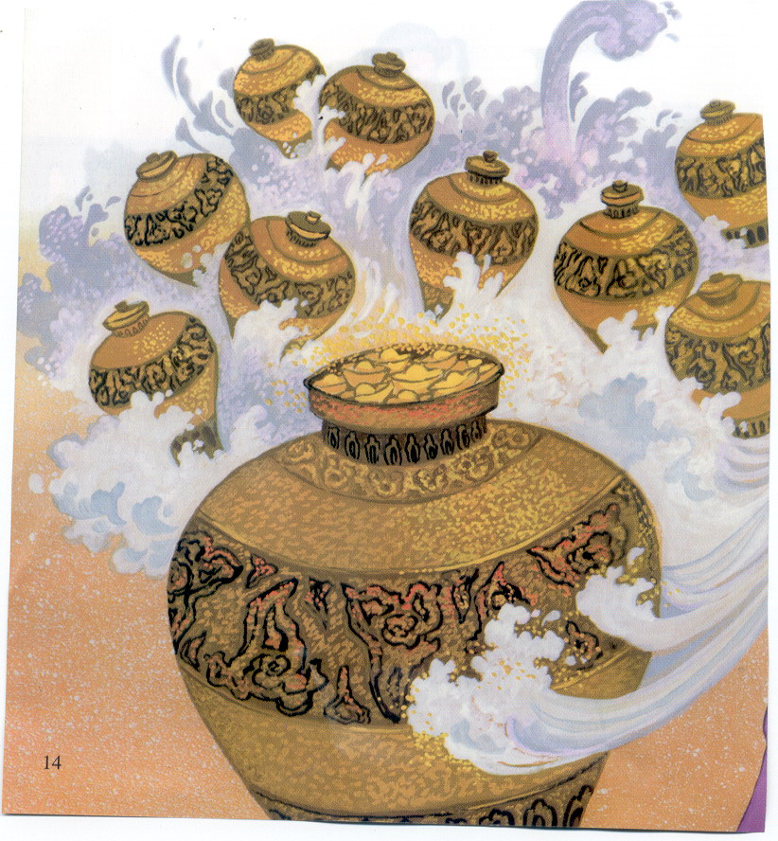
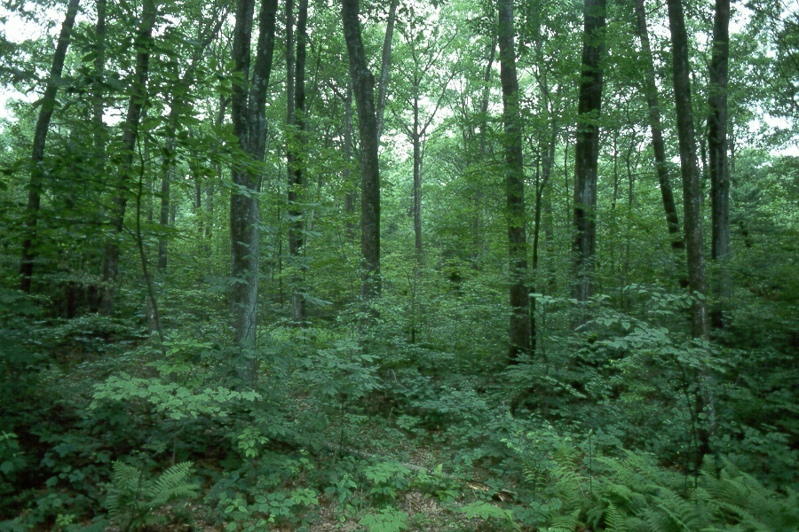

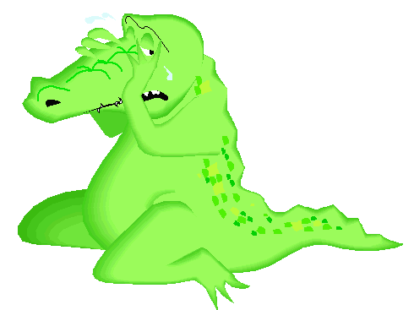

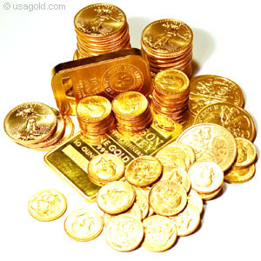

Nhìn hình đoán thành ngữ
SJC
9999
Gạo
Chuột sa chĩnh gạo
Rừng vàng biển bạc
Nước mắt cá sấu
→ Rừng và biển đem lại nguồn tài nguyên thiên nhiên vô cùng quý giá.
Rất may mắn, gặp được nơi sung sướng, đầy đủ, nhàn hạ
→ sự gian xảo, giả tạo, giả vờ tốt bụng, nhân từ của những kẻ xấu

Slide 22
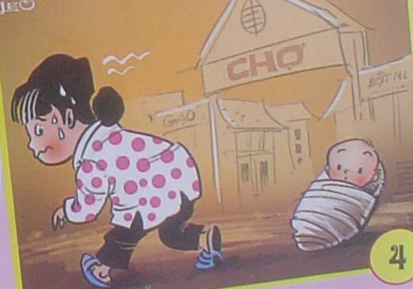
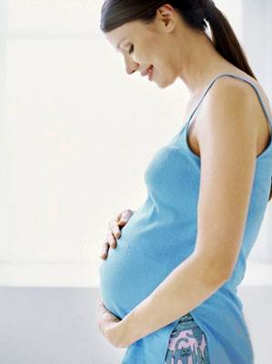
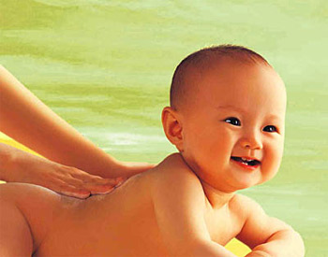
Nhìn hình đoán thành ngữ
vuông
tròn
Mẹ tròn con vuông
Đem con bỏ chợ
→ Lời chúc phúc sinh nở dễ dàng, an toàn , thuận lợi, mẹ con đều khoẻ mạnh.
→ Nói về những kẻ vô trách nhiệm trước những việc làm của mình

Slide 23
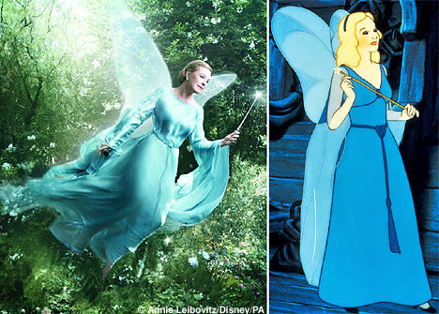

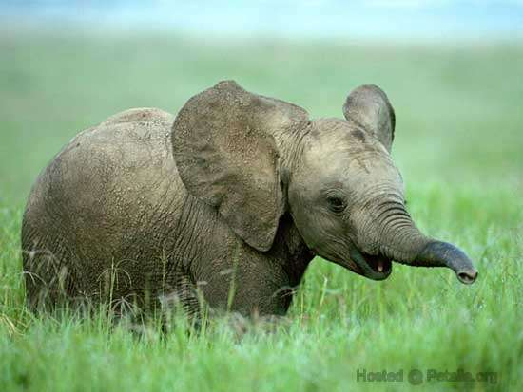
đòi
được
Được voi đòi tiên
→ Lòng tham không có giới hạn, ngày càng quá đáng

Slide 24
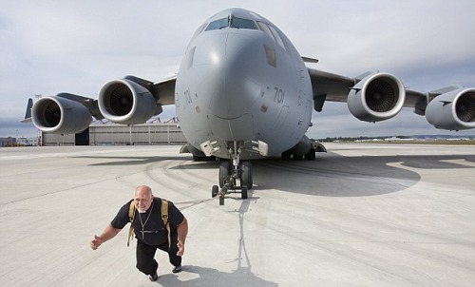
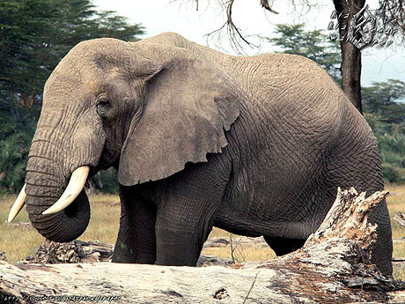
KHỎE NHƯ VOI

Slide 25

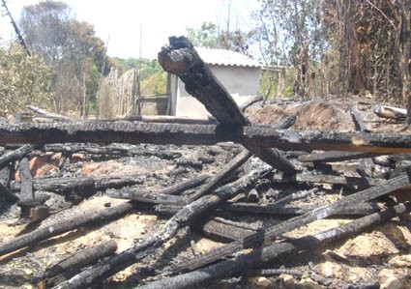
ĐEN NHƯ CỘT NHÀ CHÁY

Slide 26
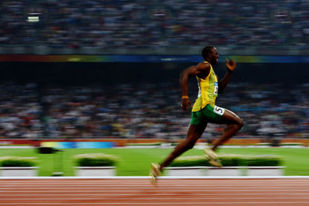


NHANH NHƯ CHỚP

Slide 27
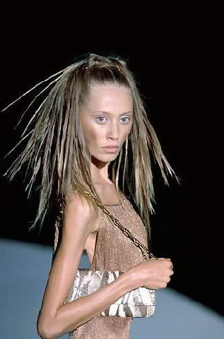
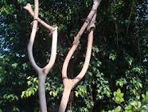
GẦY NHƯ QUE CỦI

Slide 28

Tiền
Ném tiền qua cửa sổ

Slide 29
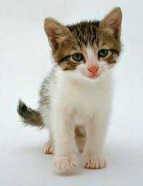
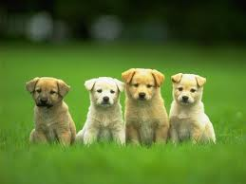
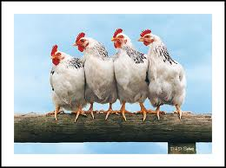
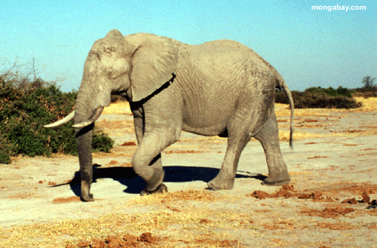
Trò chơi: Thi tìm thành ngữ
1. Mèo mả gà đồng
2. Chó treo mèo đậy
3. Mèo lành ai nỡ cắt tai
4. Mèo già khóc chuột
5. Mỡ để miệng mèo
Chó có váy lĩnh
Chó cậy gần nhà
Chó ăn đá gà ăn sỏi
Chó chê mèo lắm lông
Chó cắn áo rách
Mèo
Chó
1. Nhìn gà hoá cuốc
2. Gà phải cáo
3. Gà nhà lại bới bếp nhà
4. Quẹt mỏ như gà
5. Gà què ăn quẩn cối xay
1. Khoẻ như voi
2. Được voi đòi tiên
3. Lên voi xuống chó
4. Đầu voi đuôi chuột
5. Voi giày ngựa xéo
Gà
Voi

Slide 30
HƯỚNG DẪN HỌC BÀI
Ôn lại kiến thức về hoán dụ, thành ngữ.
2.Tìm các thành ngữ
3.Chuẩn bị bài: tập làm một bài thơ lục bát.

